Slide 1
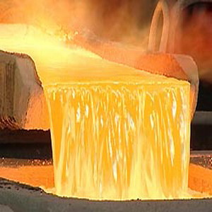
Презентація на тему: “ Металургія світу”
Виконала студентка 21 групи
спеціальності “Музичне мистецтво”
Тригуб Анастасія
Викладач: Накоренко І.С.

Slide 2
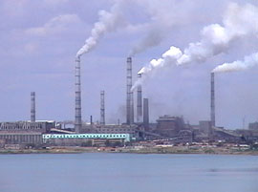
Металургію поєднує в собі гірничодобувну промисловість, чорну і кольорову металургію

Slide 3
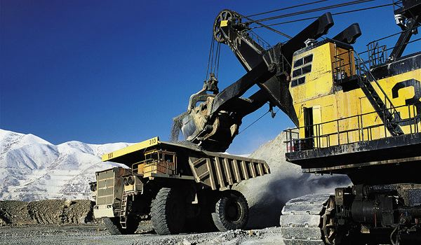
Гірничовидобувна промисловість
До гірничовидобувної промисловості відносять групу галузей, що пов'язані з видобутком і первинною обробкою (збагаченням) корисних копалин. Вона включає паливновидобувні, рудовидобувні галузі, видобуток нерудних корисних копалин, будівельних матеріалів.

Slide 4
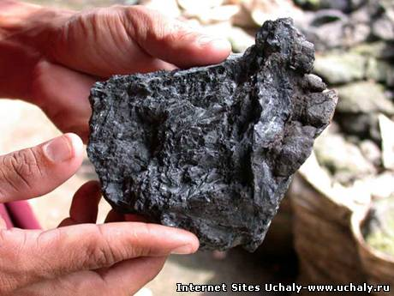
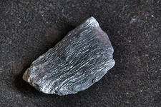
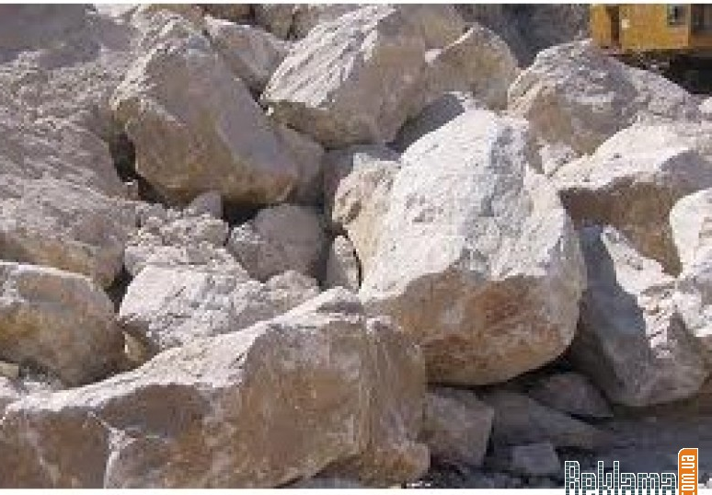
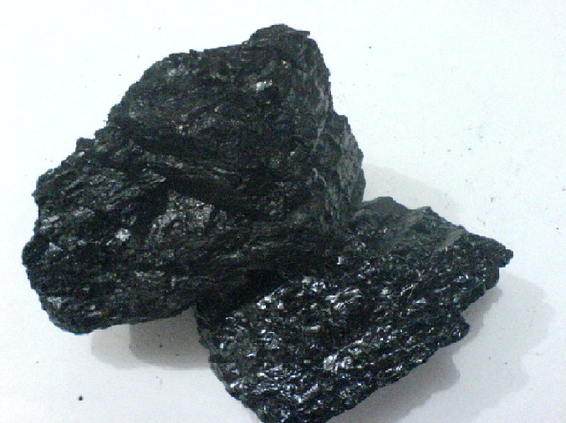
Сировина для чорної металургії
Залізні руди
Марганцеві руди
Коксівне вугілля
Коксівне вугілля

Slide 5
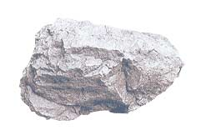
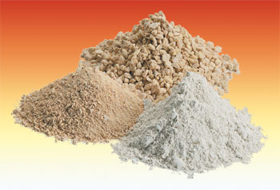
Флюсові вапняки
Вогнетривкі глини

Slide 6
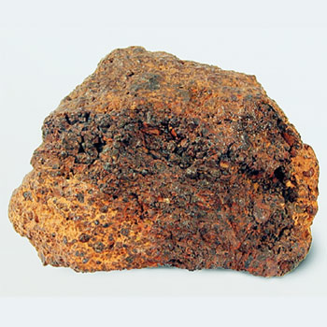
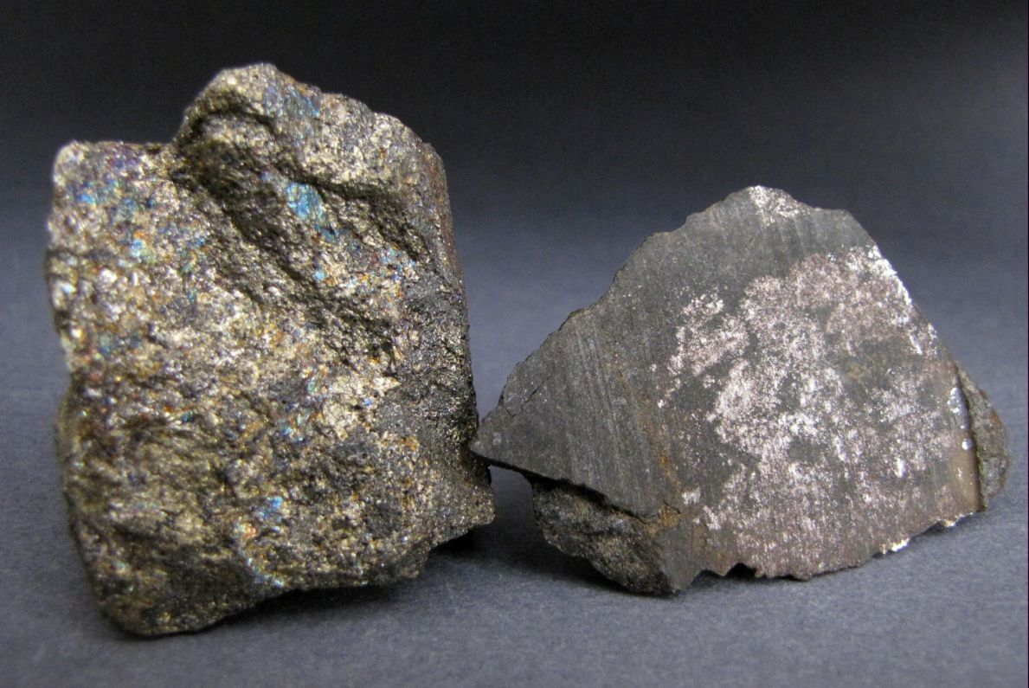
Сировина для кольорової металургії
Мідні руди
Алюмінієві руди

Slide 7
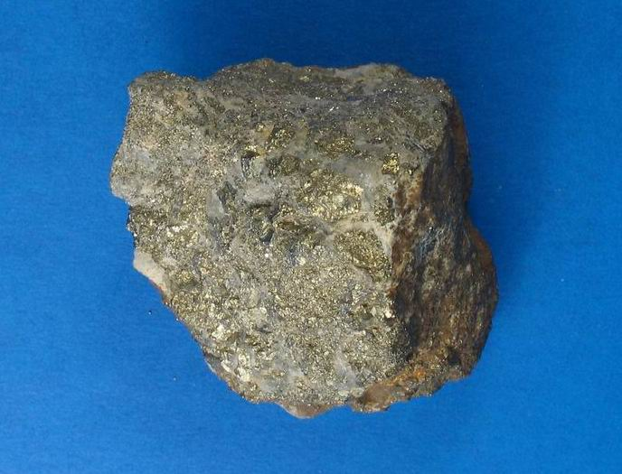
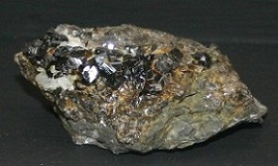
Поліметалеві руди
Олов'яні руди

Slide 8
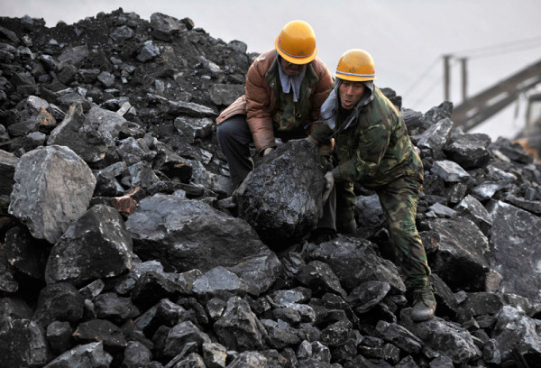
Країни |  |  |  |  | у млн. т. |  |  |  | у % до світової продукції, 1998 р.
 |  |  | 1970 |  | 1990 |  | 1998
Усього в світі |  |  | 594 |  | 770 |  | 799,0 |  | 100,0
Японія |  |  | 93 |  | 110 |  | 93,5 |  | 11,7
 | США |  |  | 119 |  | 89 |  | 97,7 |  | 12,2
Китай |  |  | 18 |  | 66 |  | 108,0 |  | 13,5
Україна |  |  | — |  | 53 |  | 24,4 |  | 3,1
Німеччина |  |  | 45 |  | 38 |  | 44,0 |  | 5,5
Італія |  |  | 17 |  | 26 |  | 25,7 |  | 3,2
Франція |  |  | 24 |  | 19 |  | 20,1 |  | 2,5
Великобританія |  |  | 28 |  | 18 |  | 17,3 |  | 2,2
Польща |  |  | 12 |  | 14 |  | 9,9 |  | 1,2
Чехія |  |  | — |  | — |  | 6,8 |  | 0,9
Канада |  |  | 11 |  | 12 |  | 15,8 |  | 2,0
Румунія |  |  |  | 7 |  | 10 |  | 6,4 |  | 0,8
Індія |  | 6 |  |  | 15 |  | 23,8 |  | 3,0
Бразилія |  | 5 |  |  | 11 |  | 25,8 |  | 3,2
Інші країни |  | 197 |  |  | 274 |  | 279,8 |  | 35,0
Чорна металургія в світі

Slide 9
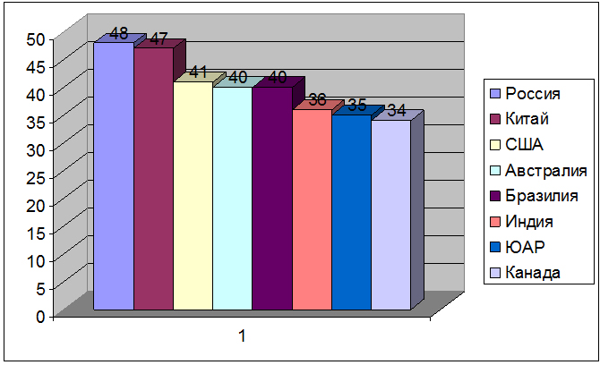

Slide 10
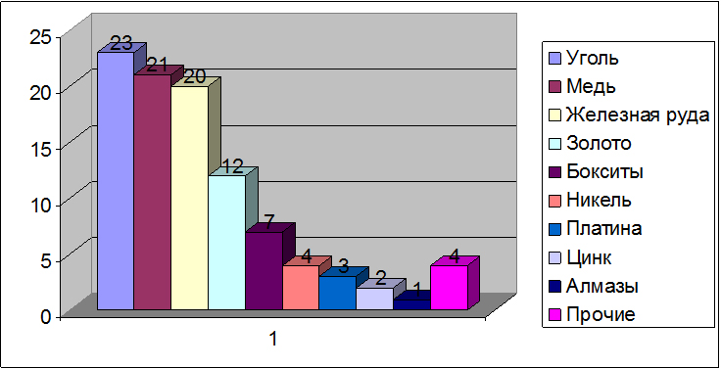

Slide 11
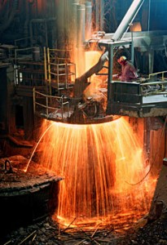
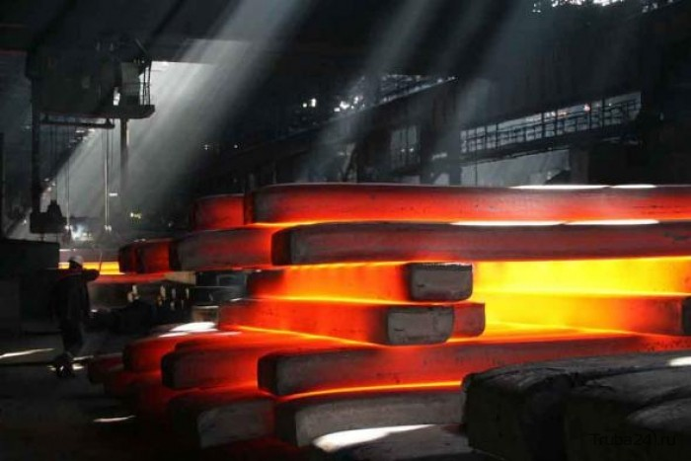
Розрізняють дві галузі металургії — чорну і кольорову

Slide 12
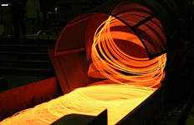
Виплавка сталі
Перші позиції займають: Китай, Японія, США

Slide 13
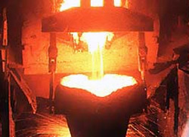
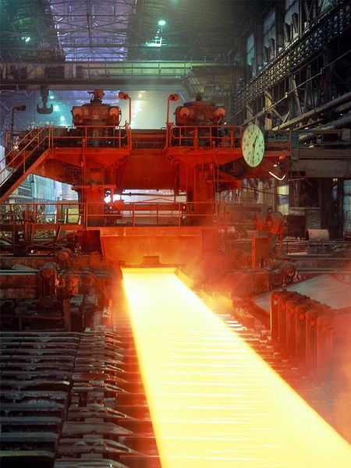
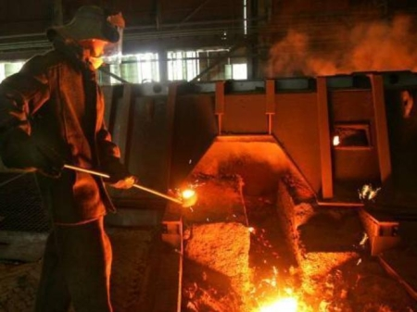

Slide 14
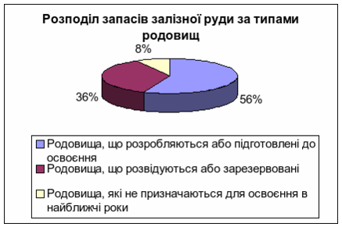

Slide 15
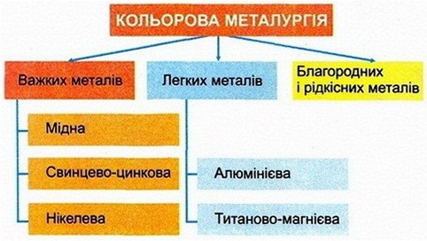

Slide 16
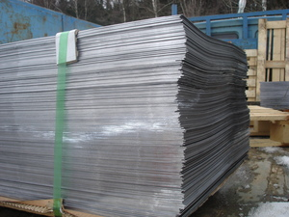
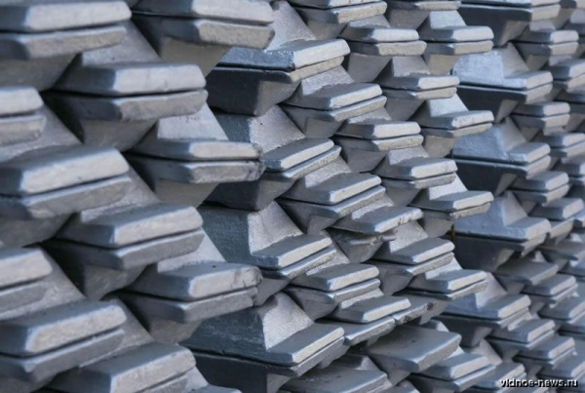
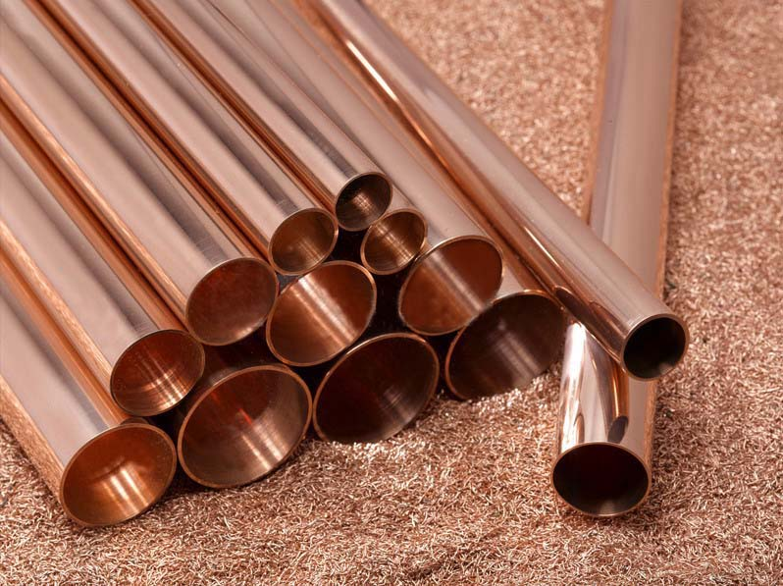
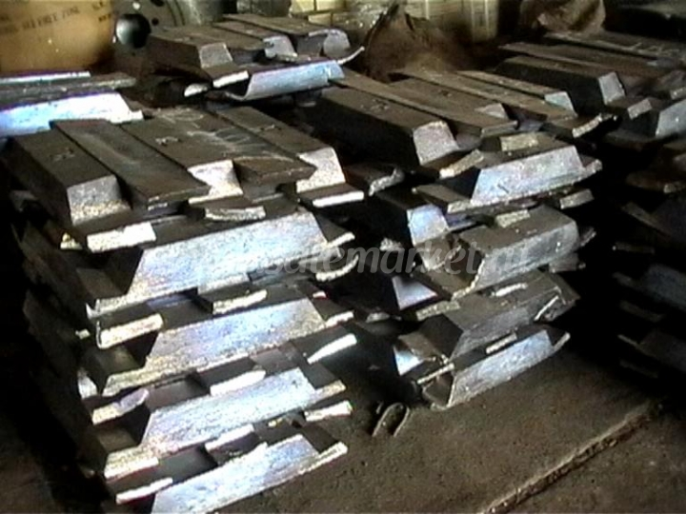

Slide 17
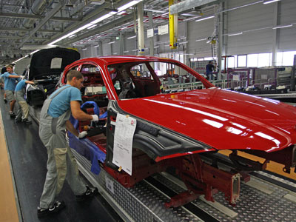
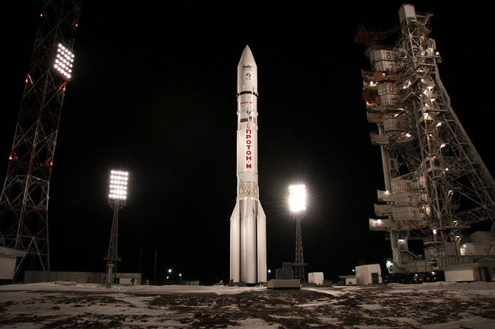
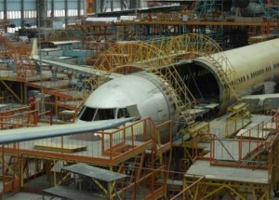

Slide 18
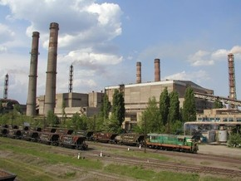
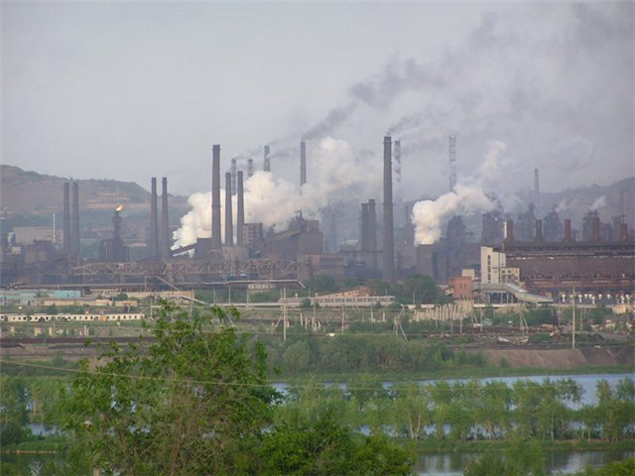
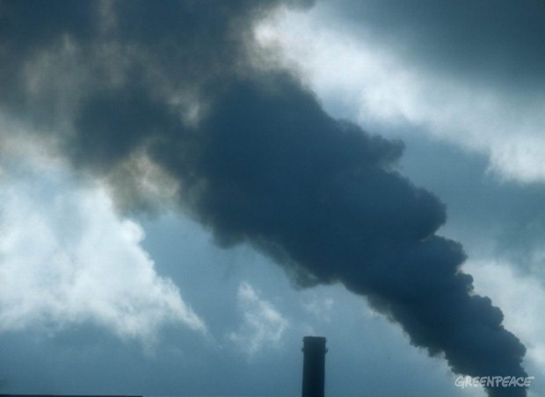

Slide 19
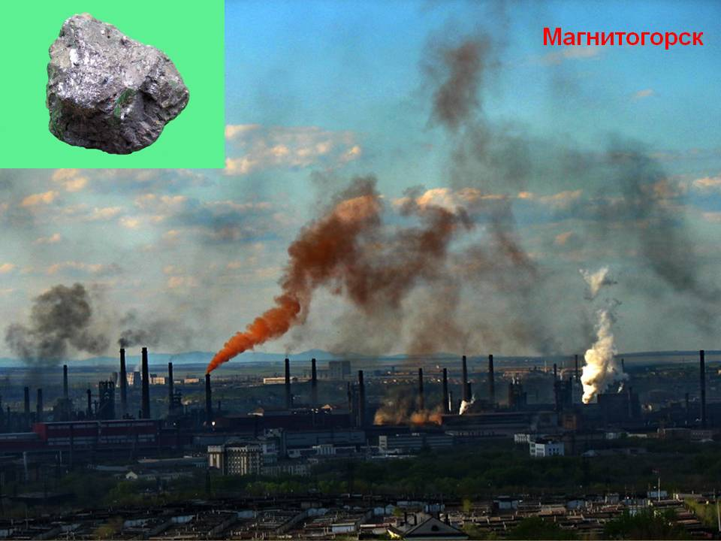

Slide 20
